Slide 1
Aktuální ekonomická situace
Svaz podnikatelů ve stavebnictví
PhDr. Radim Kašpar, MBA www.hkol.cz
31.03.2022 www.facebook.com/OHKOlomouc

Slide 2
Aktuální situace
Makroekonomický výhled je podle tuzemských analytiků výrazně jiný, než byl ještě před měsícem. Ekonomové oslovení v anketě Newstreamu očekávají dramatické zpomalení růstu ekonomiky. Kvůli konfliktu na Ukrajině a pádící inflaci není podle nich vyloučené, že se letošní růst hrubého domácího produktu bude pohybovat těsně nad nulou.
Výrazné zpomalení růstu tuzemské ekomomiky očekává i ekonom České spořitelny Michal Skořepa. Růst HDP se podle něj bude pohybovat těsně nad nulou. Roční inflace pak poroste výrazně nad deset procent. Zřetelně horší pro letošek předpovídá i výsledky státního rozpočtu.
„Zhoršení ekonomického růstu bude dáno ani ne tak propadem vývozů na Ukrajinu a do Ruska, jako spíš prudkým růstem cen energií a potížemi s dostupností některých důležitých vstupů, ať už je to železná ruda, některé vzácné kovy, kabely, dřevo nebo třeba pšenice,“ dodává Skořepa.

Slide 3
Aktuální situace
Dramatické snížení hospodářského růstu vlivem vysoké inflace očekává rovněž guvernér ČNB Jiří Rusnok. „Budeme rádi za černou nulu už na konci tohoto roku. Promítne se to bohužel zejména do roku 2023,“ uvedl guvernér.
K válečnému konfliktu se podle něj přidávají předešlé problémy v dodavatelských řetězcích. Upozornil i na propad reálných mezd až o osm procent. Tato kombinace podle něj představuje mimořádný šok, jaký česká ekonomika v podstatě nezažila 30 let.

Slide 4
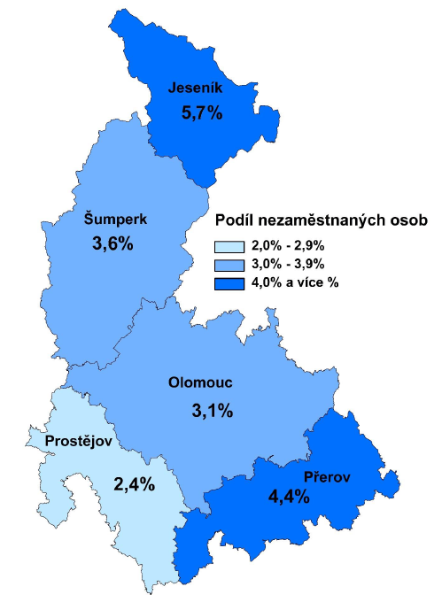
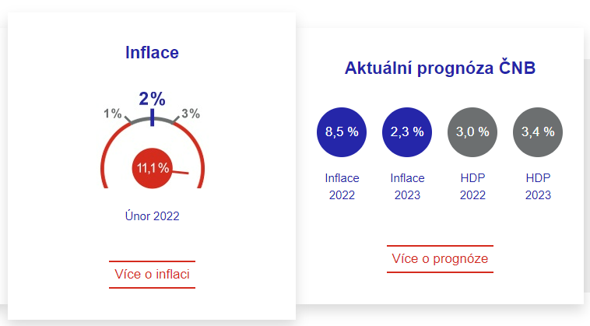
Aktuální situace

Slide 5
Aktuální situace
Česká republika tradiční stagflaci ještě nezažila. „Prožila ji pouze ve skryté podobě v osmdesátých letech v rámci centrálně plánované ekonomiky a pak jako součást reformních opatření na začátku devadesátých let,“ říká ekonom České spořitelny Petr Zahradník.
Něco podobného by se mohlo nyní zopakovat, pokud sankce nebo válka samotná naruší globální tok ruské nebo ukrajinské ropy, plynu, pšenice, kukuřice a dalších komodit, což by ještě zvýšilo inflační tlaky.

Slide 6
Aktuální situace
Energie, pohonné hmoty (Grean Deal)
3.3. Hospodářská komora České republiky v souvislosti s rostoucími cenami pohonných hmot u českých čerpacích stanic doporučuje vládě, aby stát uplatnil svá vlastnická práva ve firmě ČEPRO, který je jedním z největších velkoobchodníků s palivy v České republice a zároveň provozuje síť s 200 čerpacími stanicemi, čímž by ovlivnil cenu pohonných hmot na trhu.
Materiál (nikl, hliník, zlato, železo, čipy, )
Inflace
Sankce, Rusko… problémy dodavatelské řetězce

Slide 7
Aktuální situace
Dopady války na Ukrajině pociťuje nebo očekává 90 procent českých podniků. Téměř každý druhý v jejím důsledku zaznamenává problémy s dodavatelskými řetězci, zvýšené náklady kvůli zdražování energií cítí prakticky všichni.
Problémy s dodavatelskými řetězy i úbytek poptávky nejvíce zasáhly velké výrobní firmy, v první řadě automobilový průmysl včetně dodavatelů. Na 83 procent firem z této branže má kvůli válce problémy s dodavatelskými řetězci a 66 procent pociťuje pokles poptávky.

Slide 8
Aktuální situace
Již 25.8.2021 dopis na HK ČR (veřejné zakázky / vysoutěžené ceny / nárůst cen vstupů)…

Slide 9
Aktuální situace - Ukrajina
Počet uprchlíků cca 300 tis.
Pracovní trh / ekonomika / školství / zdravotnictví / soc. systém atp. atp.
Uprchlíci z Ukrajiny budou mají snazší přístup na pracovní trh. Pracovat mohou bez pracovního povolení a zaměstnání získají bez překážek.
Ukrajinci s vízem dočasné ochrany budou mít ohledně zaměstnání stejná práva jako cizinci s trvalým pobytem. Zaměstnavatelé nebudou muset prokazovat, že na danou pozici neúspěšně hledali tuzemského uchazeče. Uprchlíci budou moci získat postavení uchazeče o zaměstnání včetně nabídek rekvalifikace a poradenství. Tato úprava umožní úřadu práce aktivně napomáhat v začleňování těchto osob na tuzemský trh práce.

Slide 10
Aktuální situace - Ukrajina
Uprchlíci z Ukrajiny jsou již ode dne vstupu na území ČR pojištěnci veřejného zdravotního pojištění
Uprchlíci z Ukrajiny (držitelé dočasné ochrany) budou vnímáni jako lidé s trvalým pobytem a budou mít volný vstup na trh práce. Zaměstnavatel musí o jejich nástupu do zaměstnání pouze informovat krajskou pobočku ÚP.
Zejména ženy
Není zcela přehled o struktuře / kvalifikaci
Pokojská, pradlena, recepční, švadlena, operátorské pozice, kuchařka, servírka, stavebnictví…ale také lékařky, IT, učitelky

Slide 11
Aktuální situace - Ukrajina
KACPU (Krajské asistenční centrum pomoci Ukrajině)

Slide 12
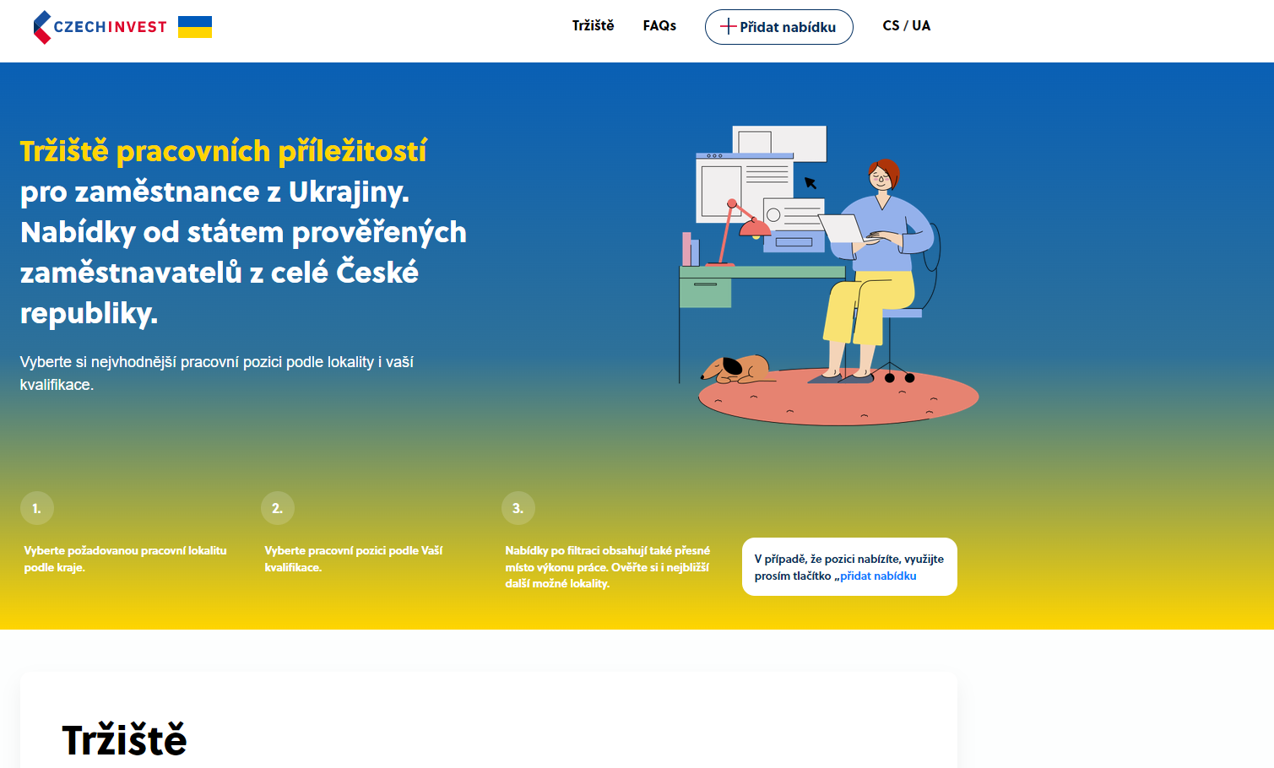
Aktuální situace - Ukrajina
spuštění ostrého provozu platformy Jobs4ua, kterou připravila Agentura CzechInvest ve spolupráci s Hospodářskou komorou ČR a dalšími partnery. Cílem platformy je zprostředkování nabídky práce ukrajinským pracovníkům ze strany firem.

Slide 13
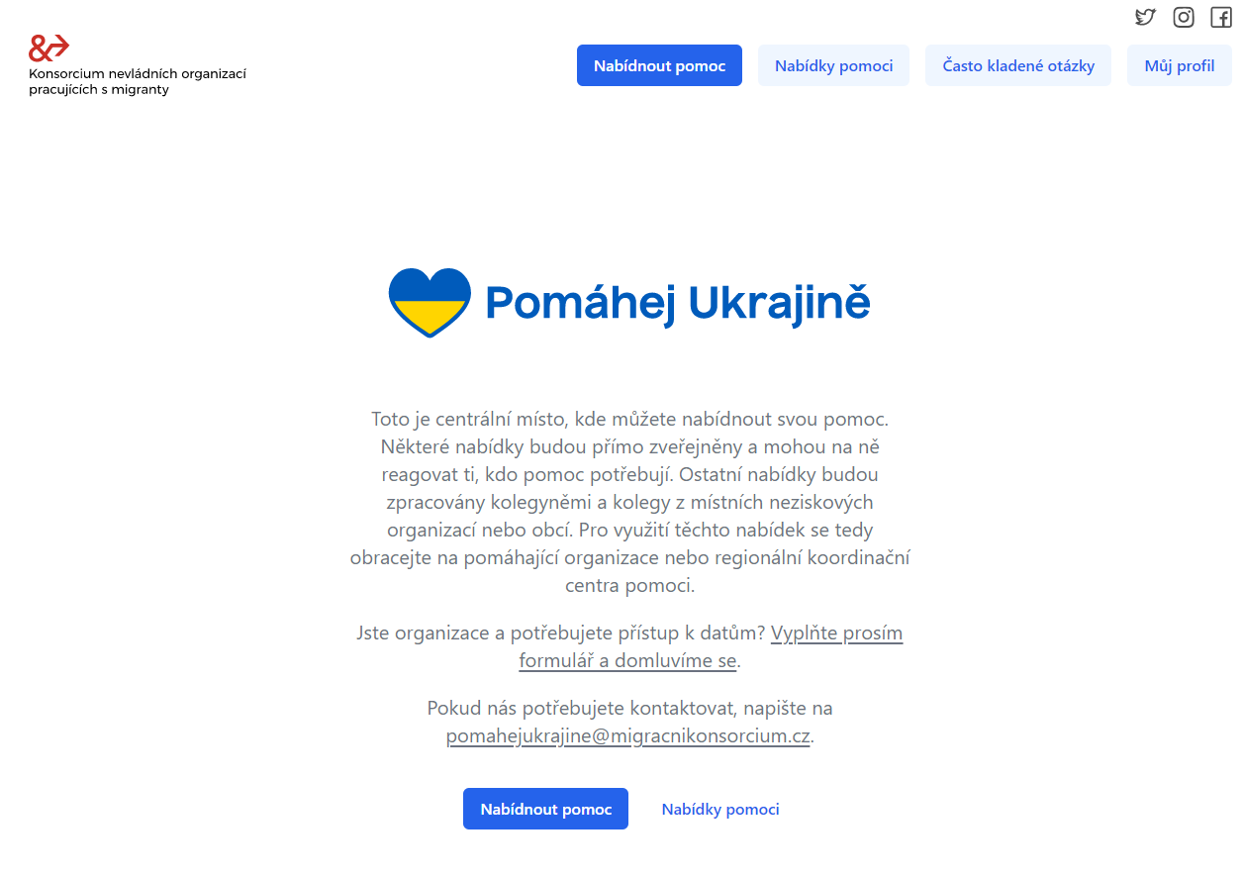
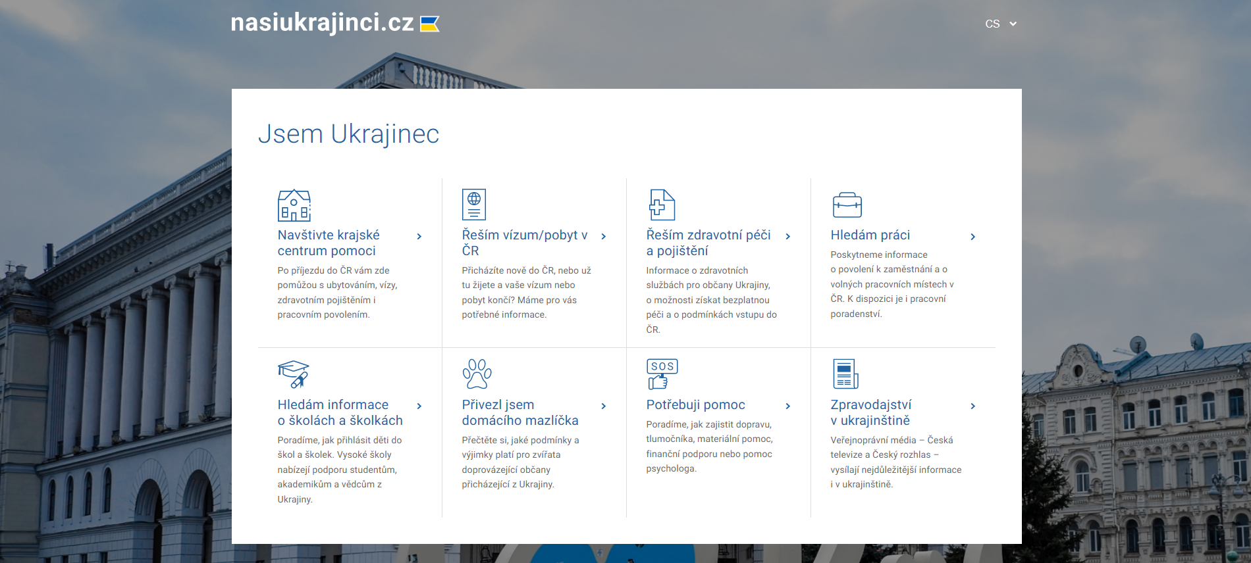

Slide 14
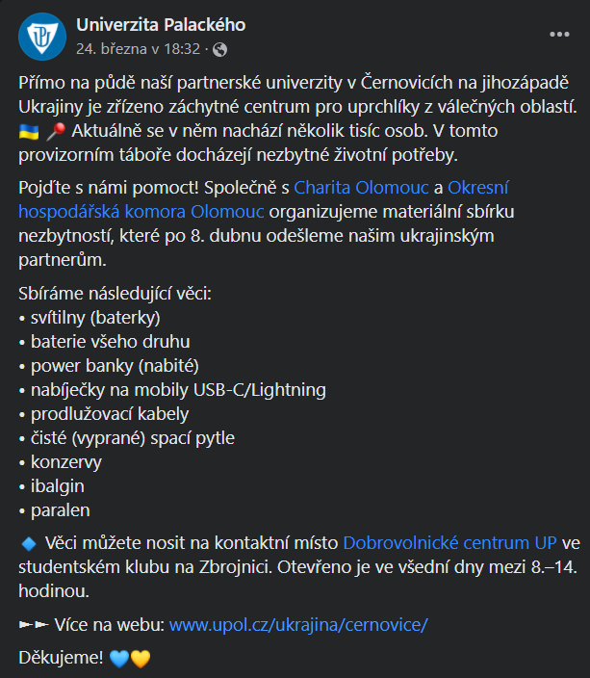
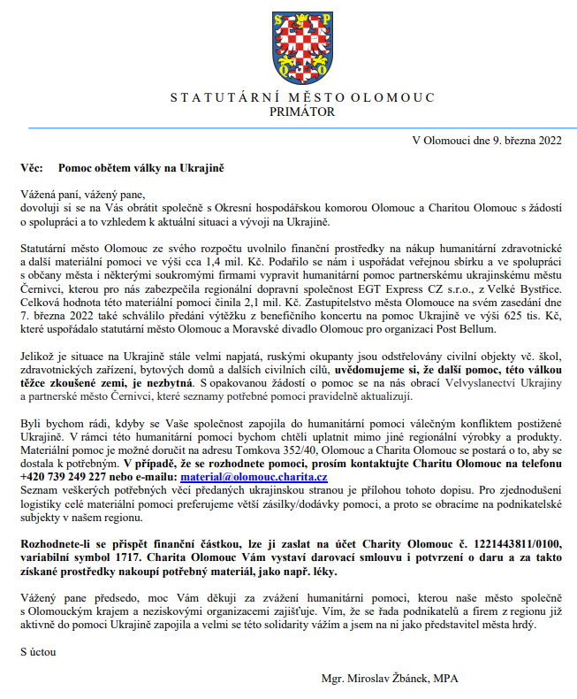

Slide 15
Neváhejte mě kdykoliv kontaktovat, rád se o naší spolupráci pobavím.
https://1url.cz/BKxOh

